Slide 1

Stad en wijk
Leerjaar 2 periode 3, les

Slide 2
Participatie in je eigen casus
Bewoners betrekken; draagkracht in kwetsbare wijken
Samenhang in de wijk
LA 3
Programma

Slide 3
Participatiewaaier
Terug naar je eigen casus:
Welke participatievorm past bij jullie casussen
Help elkaar om tot een keuze te komen
Bouw de vorm op maar om.
Test het uit met ons als ‘doelgroep’.
Werkvormen

Slide 4
Bewoners betrekken: Draagkracht & kwetsbare wijken

Slide 5
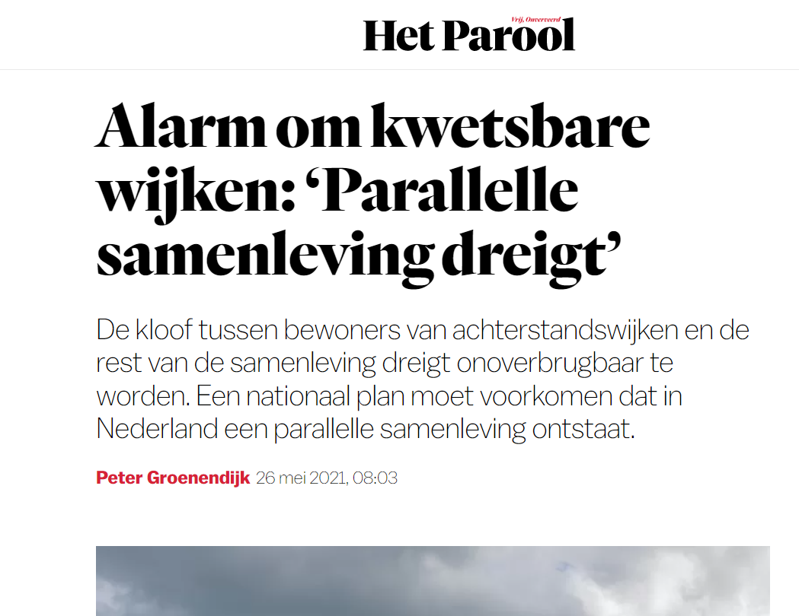
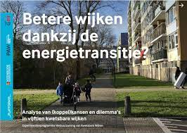
Kwetsbare wijken

Slide 6
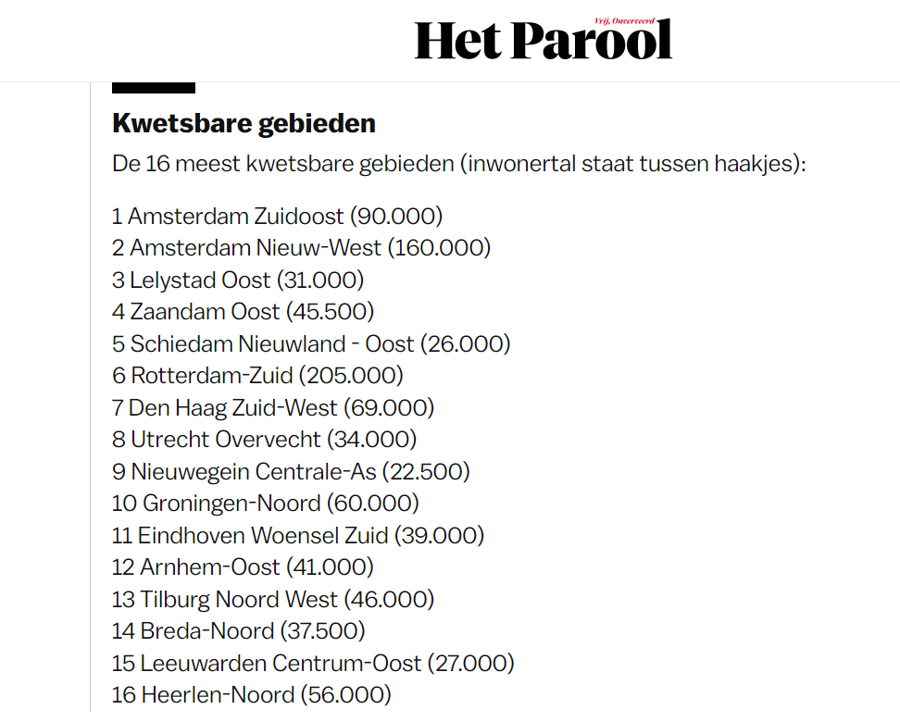
Verdiepend onderzoek in twaalf wijken naar oorzaken van de afnemende leefbaarheid laat zien dat in deze wijken concentraties ontstaan van kwetsbare groepen, zoals mensen die in armoede of met schulden leven, vroegtijdige schoolverlaters en mensen uit de maatschappelijke opvang. De crisis, maar ook de nieuwe Woningwet en de decentralisaties in het sociale domein komen hard aan in deze wijken.
Bron: https://www.platform31.nl/publicaties/kwetsbare-wijken-in-beeld

Slide 7
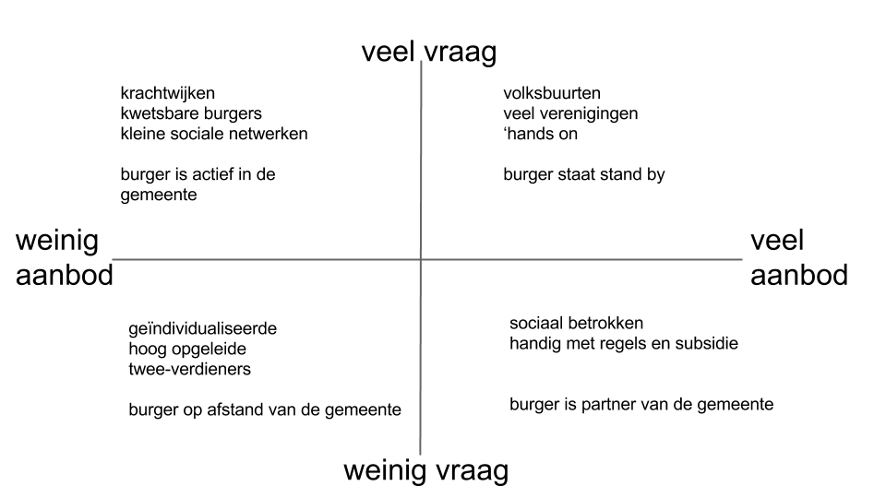
Sociale draagkracht in wijken: puzzeltje leggen!
Notes:
Eerste puzzeltje leggen, dan schema laten zien en bespreken

Slide 8
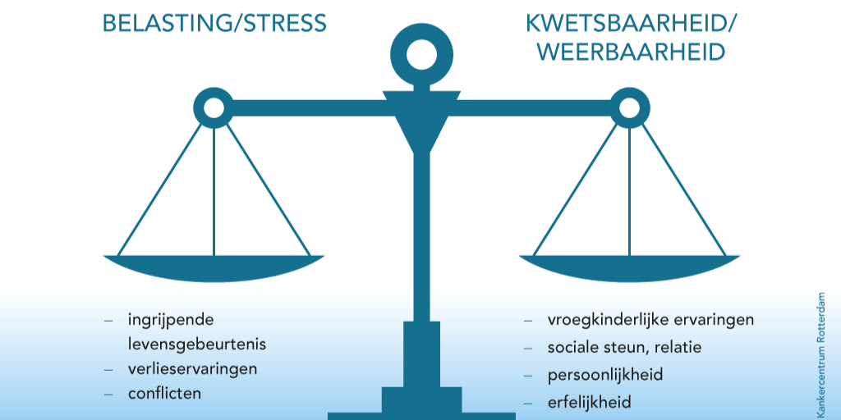
Draagkracht en draaglast
Het model van de draagkracht-draaglast analyse maakt inzichtelijk waarom een situatie te veel kan zijn voor iemand. Wanneer de draaglast groter wordt dan de draagkracht ontstaan problemen. De weegschaal slaat door naar één kant. Dit kan gebeuren doordat er bijvoorbeeld veel in korte tijd gebeurt of het heel druk is, waardoor de draaglast groter wordt (zwaarder). Maar het kan ook zijn dat iemand moe of ziek is, waardoor zijn draagkracht vermindert. Resultaat is dat de eisen die gesteld worden groter zijn dan wat de persoon aan kan of denkt aan te kunnen.
Bron = MOVISIE

Slide 9
Draaglast:
De dingen die je voor je kiezen krijgt noemen we de draaglast. Dat kan van alles zijn;.
Werkbelasting en werkdruk, conflict met leidinggevende, reorganisatie: onrust, weinig uitdaging)
Privébelasting (relatie of financiële problemen, mantelzorg)
Persoonlijke eigenschappen (veeleisend, perfectionistisch, geen nee durven zeggen)
Gebeurtenissen (overlijden van een naaste, Corona etc.)
Je kunt er best tegen als dingen een tijdje niet lekker lopen. Het gaat mis als ze zich opstapelen. Gedoe op het werk, relatiebreuk en geen nee durven te zeggen. De draaglast wordt groter en daar moet veel tegenover staan aan de kant van draagkracht om in balans te blijven.
Draagkracht:
De draagkracht zijn de dingen die ervoor zorgen dat je sterker bent. Voorbeelden die iemands draagkracht vergroten:
Werkgeluk, energie, (leuke collega’s, ervaring met werkzaamheden, afwisselend werk)
Lichamelijke gezondheid (goede conditie, sporten, fietsen naar werk, gezond eten)
Ontspanning (boek lezen, sauna, vakantie, yoga)
Sociale steun, contacten, relatie (partner, hechte familie, vast vriendenavond)

Slide 10
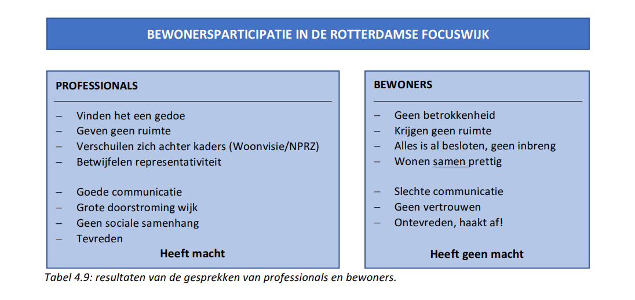
Uit onderzoek blijkt:
file:///C:/Users/PCU/Downloads/P5_rapport_dbouchtoubi_4139208_1.pdf

Slide 11
Hoe dan?
https://www.movisie.nl/sites/movisie.nl/files/2020-11/Movisies%20NO.3%202020%20FB3.pdf
Lees het artikel met Jan Hamming dat op wiki bij les5 staat.
Wat zijn de belangrijkste dingen die hij noemt om de draaglast te verkleinen en de draagkracht te vergroten?

Slide 12
Samenhang in de wijk
Waarom is dat zo belangrijk en hoe werkt dat!

Slide 13
Een paar begrippen over groepen:
Socialisatie
Cultuur
Sociale cohesie
Sociale controle
Socialiserende instituten
Leefstijl
Notes:
A4-tje met deze termen uitdelen zodat studenten mee kunnen schrijven

Slide 14

Want:
Werken met mensen in de wijk, in een organisatie of bedrijf is werken met groepen.
Belangrijk om te weten met wie je te maken hebt: culturen, leefstijlen, groepskenmerken
Hoe is dat ontstaan > socialisatie
Als professional hou je hier rekening mee om tot resultaten te komen
Afhankelijk van de beoogde resultaten ga je aan de slag > leefstijl gerichte participatie ladder
Groepscohesie is belangrijk om samen naar die beoogde resultaten te werken > groepsstructuur

Slide 15
Sociale samenhang
Met het woord sociale cohesie bedoelt men de mate van samenhang en verbondenheid binnen een bepaalde groep mensen. Dit kan een land zijn, bijvoorbeeld Nederland, maar dit kan ook gaan over een straat, een schoolklas of de sportvereniging.
‘De coronacrisis onderstreept dat sociale samenhang cruciaal is voor het welbevinden van buurt- en wijkbewoners’, aldus Repetur van Verweij-Jonker. ‘We merkten bijvoorbeeld dat mensen met een sterk netwerk in de wijk veel minder last hadden van de lockdowns en beperkende maatregelen.’
Wat is daarvoor belangrijk:
Accommodaties en buitenruimtes zijn onmisbaar voor het creëren van sociale verbinding in de wijk.
Ook buitenplekken, zoals pleinen, parken, buurttuinen en uitlaatplekken, zijn essentieel.
Zorg voor een goede balans tussen online en offline activiteiten. Blijf inzetten op fysiek contact.
Een wijk kan niet zonder een sociaal professional, die weet wie écht hulp nodig heeft en zorgt ervoor dat diegene niet vergeten wordt.

Slide 16


Slide 17
Socialisatie
Iedereen is de hele dag bezig met socialiseren. Dit doen wij op school, op het werk, op de voetbaltraining en op sociale media. Iedereen past zich bewust of onbewust aan, aan de normen en waarden van de verschillende groepen en culturen in een maatschappij. Doe je dit niet, dan val je al snel buiten de boot. Het is niet zo dat iedereen dezelfde normen en waarden hoeft te hebben, je past je aan binnen de grenzen van de groep.
De mens is een sociaal wezen, we steunen elkaar om te kunnen overleven. Wij leven in een samenleving waarbij iedereen is onderverdeeld in verschillende groepen. Ieder persoon hoort bij meerdere groepen. Het is natuurlijk wel zo dat deze groepen ook met elkaar omgaan. Iedere groep heeft zijn eigen normen en waarden.
Notes:
Filmpje (maatschappijleer ) met uitleg over socalisatie

Slide 18
Socialiserende instituties.
Instellingen, organisaties waarmee de cultuuroverdracht in een samenleving plaatsvindt:
1) het gezin (eerste lach, eerste woordjes, eerste stapjes) 2) de school (samenwerken, discipline, taken verrichten) 3) het werk (prestaties leveren, bepaalt je leefritme) 4) maatschappelijke groepering (sportclubs, geloofsrichtingen) 5) de overheid (wetten waar je, je aan moet houden) 6) de vriendenkring (grote invloed op de normen en waarden van mensen) 7) de media (belangrijk voor de verspreiding van onze cultuur)

Slide 19
LA 3
Werktijd en afspraken maken over feedbackfriends volgende week

